Slide 1
CARBOHYDRATE
2
GIỚI THIỆU VỀ CARBOHYDRATE

Slide 2
I
KHÁI NIỆM VÀ PHÂN LOẠI
II
CẤU TẠO HÓA HỌC
III
TRẠNG THÁI TỰ NHIÊN
IV
ỨNG DỤNG CỦA CARBOHYDRATE
V
SỰ HÌNH THÀNH VÀ CHUYỂN HÓA TINH BỘT

Slide 3
I. KHÁI NIỆM VÀ PHÂN LOẠI
Câu hỏi thảo luận: Glucose (C₆(H₂O)₆); saccharose (C₁₂(H₂O)₁₁); tinh bột ([C₆(H₂O)₅]_{n}) là những hợp chất carbohydrate. Nêu một số loại thực vật chứa những carbohydrate này. Cho biết một số điểm chung về thành phần và cấu tạo hóa học của carbohydrate trên
Glucose có trong các bộ phận của cây, đặc biệt trong quả chín
Sacchorose có nhiều trong thân cây mía, củ cải đường, hoa thốt nốt
Tinh bột có trong khoai, ngũ cốc,…
Điểm chung về thành phần: Có chứa duy nhất ba nguyên tố C, H, O
Cấu tao hóa học: Có chung công thức tổng quát C_{m}(H₂O)_{n}

Slide 4
I
KHÁI NIỆM VÀ PHÂN LOẠI
Khái niệm
Carbohydrate là những hợp chất hữu cơ tạp chức và thường có công thức chung là C_{n}(H₂O)_{m}

Slide 5
I
KHÁI NIỆM VÀ PHÂN LOẠI
Phân loại
Phân loại | Đặc điểm | Ví dụ
Monosaccharide | Không bị thủy phân thành các phân tử nhỏ hơn | Glucose, Fructose
Disaccharide | Thủy phân hoàn toàn mỗi phân tử tạo thành hai phân tử monosaccharide | Saccharose, Maltose
Polysaccharide | Thủy phân hoàn toàn mỗi phân tử tạo thành nhiều phân tử monosaccharide | Tinh bột, cellulose

Slide 6
I. KHÁI NIỆM VÀ PHÂN LOẠI
Câu hỏi thảo luận: Acetic acid có công thức phân tử C₂H₄O₂ hay C₂(H₂O)₂ . Acid acetic có thuộc loại carbohydrate không? Vì sao
Đáp án: Không. Vì acetic acid là carboxylic acid chỉ có duy nhất nhóm chất carbonyl (-COOH)

Slide 7
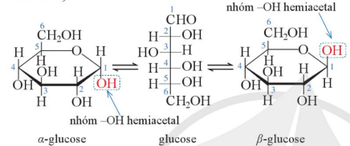
II. CẤU TẠO HÓA HỌC
1. Glucose và fructose
Em hãy quan sát 2 hình bên dưới, cho biết vì sao nói glucose và fructose thuộc loại polyhydroxyl carbonyl
Đáp án: Nói glucose và fructose thuộc loại hợp chất polyhydroxy carbonyl vì trong phân tử của glucose và fructose đều có 5 nhóm hydroxy và 1 nhóm carbonyl.
Cụ thể glucose thuộc loại hợp chất polyhydroxy aldehyde vì có 5 nhóm hydroxy và 1 nhóm aldehyde. Fructose thuộc loại hợp chất polyhydroxy ketone vì có 5 nhóm hydroxy và 1 nhóm ketone.

Slide 8
II
CẤU TẠO HÓA HỌC
Glucose và fructose
Kết luận
Glucose và fructose có chung CTPT là C₆H₁₂O₆
Ở dạng mạch hở, trong mỗi phân tử có chứa 5 nhóm –OH và 1 nhóm carbonyl
+ Glucose có 5 nhóm – OH và 1 nhóm aldehyde (-CHO); Fructose có 5 nhóm –OH và 1 nhóm ketone (-CO)
Hai hợp chất này tồn tại chủ yếu ở dạng mạch vòng
+ Glucose có dạng vòng 6 cạnh là α-glucose và β-glucose
+ Fructose có dạng vòng 5 cạnh là α-fructose và β-fructose
Các đồng phân mạch hở và mạch vòng có thể chuyển hóa lẫn nhau
glucose fructose

Slide 9
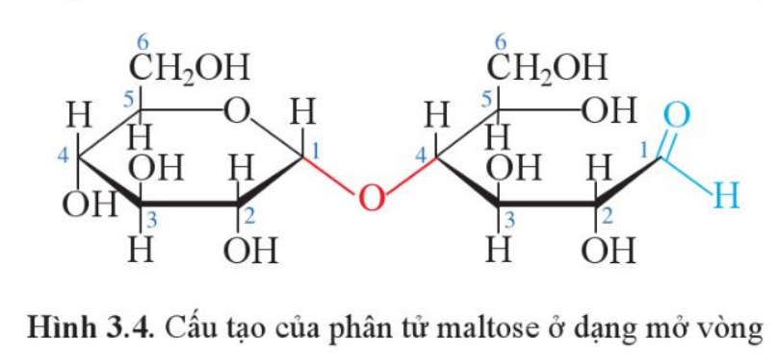
II. CẤU TẠO HÓA HỌC
2. SACCHAROSE VÀ MALTOSE
Quan sát hình 3.3 và hình 3.4 cho biết trong phân tử maltose, đơn vị glucose có khả năng mở vòng có đặc điểm gì khác so với đơn vị glucose còn lại
Đáp án: Trong phân tử maltose, đơn vị glucose có khả năng mở vòng có chứa nhóm chức aldehyde ở vị trí mở vòng, trong khi đơn vị glucose còn lại không có.

Slide 10
II
Cấu tạo hóa học
Saccharose và maltose
Kết luận
Saccharose (đường mía, đường kính) và maltose (đường mạch nha) cùng có công thức phân tử C₁₂H₂₂O₁₁
Saccharose được tạo thành từ sự liên kết của một đơn vị glucose với một đơn vị fructose
Maltose được tạo thành từ sự liên kết của hai đơn vị glucose
Trong khi phân tử sacchorose chỉ có cấu tạo ở dạng mạch vòng, phân tử maltose có cả cấu tạo ở dạng mở vòng của một đơn vị glucose

Slide 11
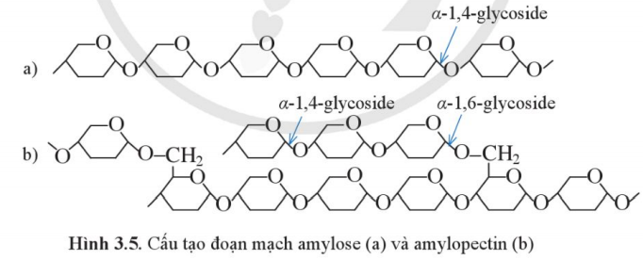
II. CẤU TẠO HÓA HỌC
3. Tinh bột và cellulose
Liên kết trong phân tử amylopectin có gì khác so với liên kết trong phân tử amylose
Đáp án: Liên kết trong phân tử amylopectin là dạng mạch phân nhánh còn liên kết trong phân tử amylose dạng mạch không nhánh, xoắn lại.

Slide 12
II
Cấu tạo hóa học
Tinh bột
Tinh bột và cellulose là những polymer tự nhiên, có công thức chung là (C₆H₁₀O₅)_{n}
Tinh bột gồm amylose và amylopectin
+ Amylose là polymer dạng mạch dài, không nhánh, xoắn lại, được tạo thành từ các đơn vị a-glucose liên kết với nhau bằng liên kết α-1,4-glucoside
+ Amylopectin là polymer mạch phân nhánh, mạch nhánh liên kết với nhau bằng α-1,4-glucoside; mạch nhánh liên kết với mạch chính bằng α-1,6-glucoside

Slide 13
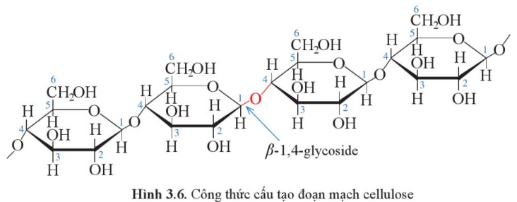
II
Cấu tạo hóa học
Cellulose
Phân tử cellulose gồm các đơn vị β-glucose liên kết với nhau tạo thành mạch dài, không phân nhánh tương tự như amylose

Slide 14
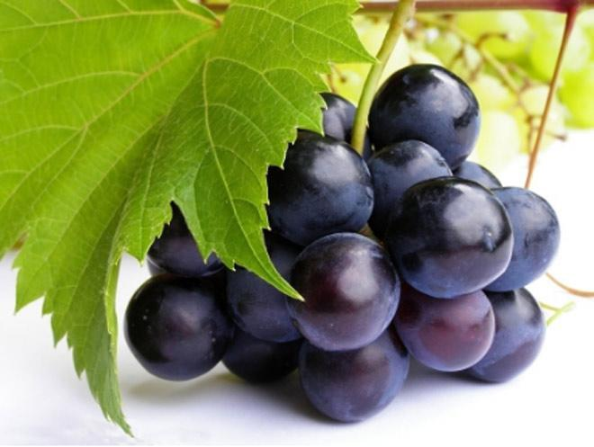
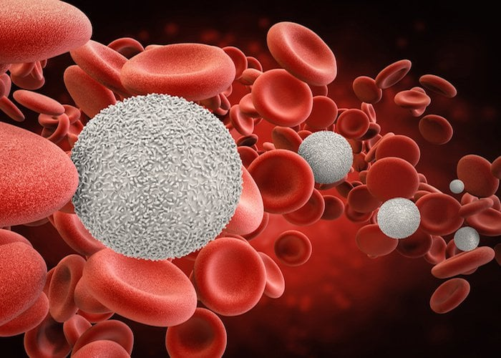
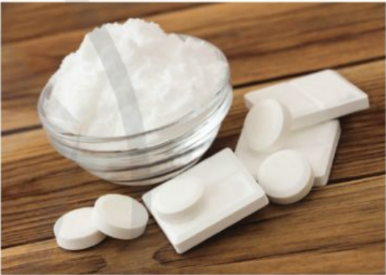
IIII
TRẠNG THÁI TỰ NHIÊN
Glucose có mặt trong hầu hết các bộ phận của cây (hoa, lá, rễ,…) đặc biệt trong các quả chín
Nồng độ glucose trong máu người trưởng thành, khỏe mạnh trước khi ăn duy trì trong khoảng hẹp 80-130 mg/dL (hay 4,4-7,2 mmol/L)
GLUCOSE
Glucose tinh khiết là là chất rắn, dễ tan trong nước và có vị ngọt

Slide 15
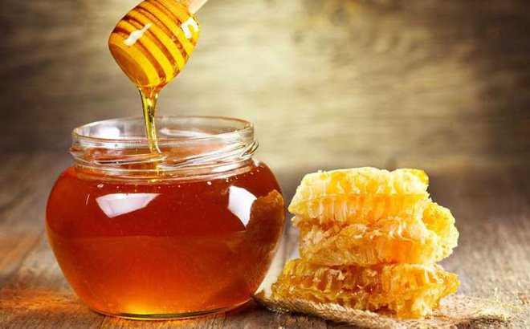
IIII
TRẠNG THÁI TỰ NHIÊN
FRUCTOSE
-Fructose có nhiều trong mật ong nên còn được gọi là đường mật và các quả ngọt như dứa, xoài
- Fructose tinh khiết là chất rắn có vị ngọt và tan nhiều trong nước

Slide 16
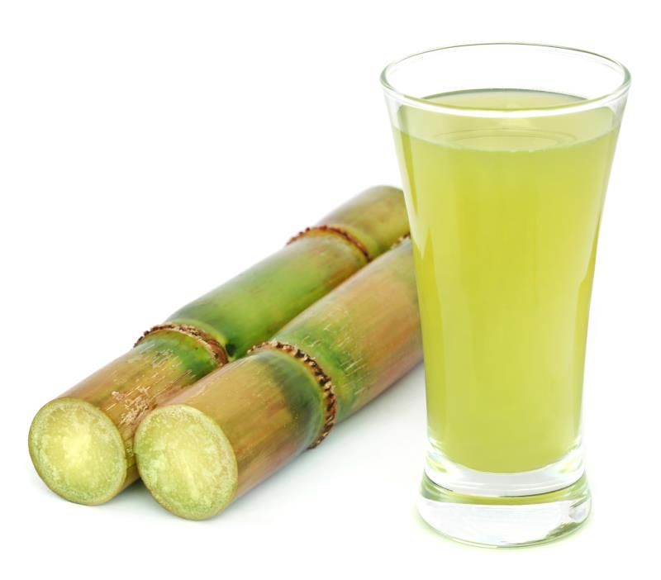
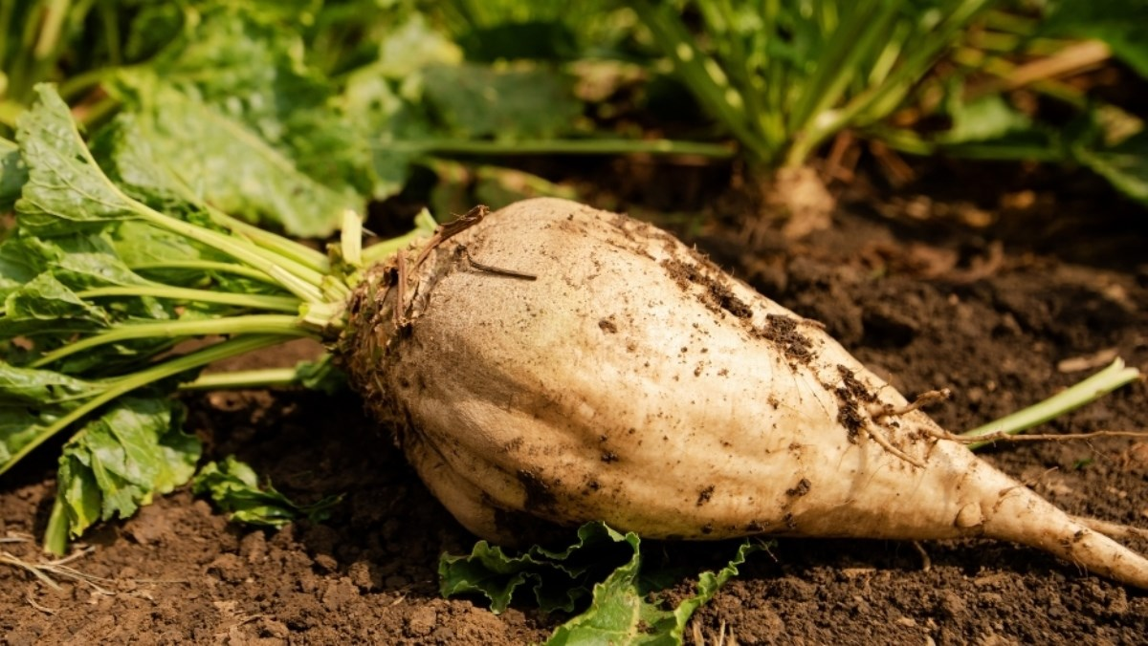
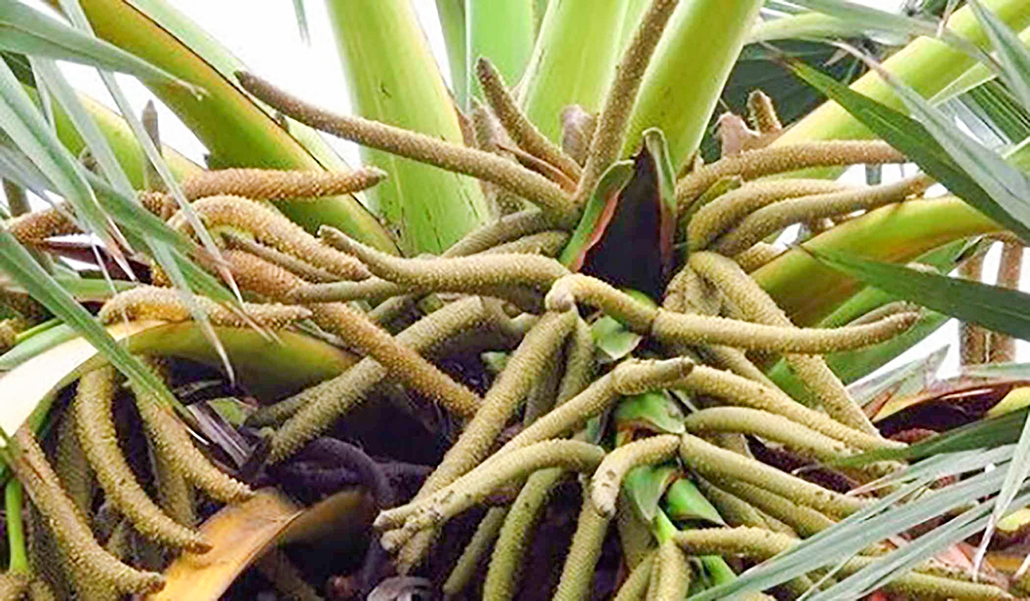
IIII
TRẠNG THÁI TỰ NHIÊN
SACCHAROSE
Saccharose có trong hoa quả, rau, củ, dặc biệt có nhiều trong thân cây mía, của cải đường và hoa thốt nốt

Slide 17
Trong nước ép mía có khoảng 15% saccharose theo khối lượng. Theo em, có thể dung phương pháp nào để tác saccharose từ nước ép mía? Phương pháp tách chất này dựa trên tính chất nào của saccharose
Đáp án: Để thu được đường saccharosetừ nước ép mía, ta sử dụng phương pháp lọc và kết tinh. Phương pháp tách chất này dựa trên tính chất của saccharose là dễ tan trong nước và độ tan thay đổi theo nhiệt độ.

Slide 18
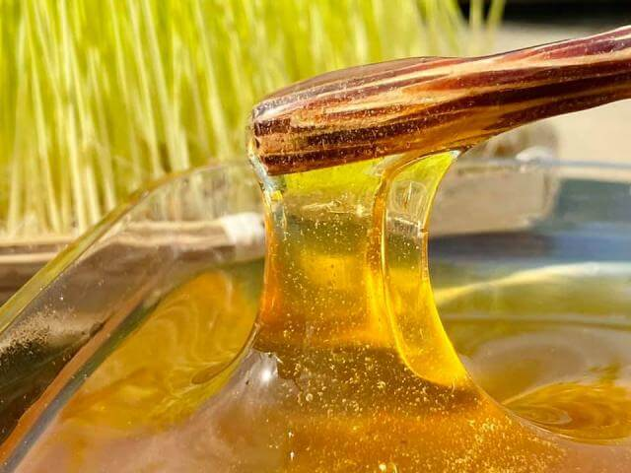
IIII
TRẠNG THÁI TỰ NHIÊN
MALTOSE
- Maltose có nhiều trong mạch nha (sản phẩm thủy phân không hoàn toàn tinh bột)
- Ở điều kiện thường, saccharose và maltose đều là chất rắn, tan tốt trong nước và có vị ngọt

Slide 19
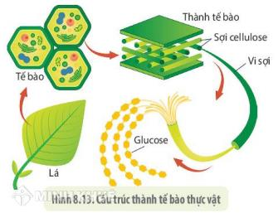
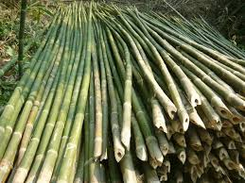
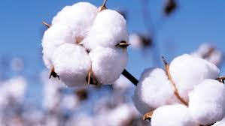
IIII
TRẠNG THÁI TỰ NHIÊN
Cellulose là thành phần chính của thành tế bào thực vật làm nên bộ khung của cây
Cellulose có nhiều trong cây bông gòn, đay, tre, gỗ, nứa,…
Ở điều kiện thường cellulose là chất rắn màu trắng, không tan trong nước
CELLUlOSE

Slide 20
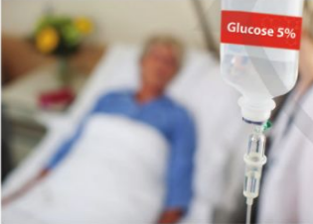
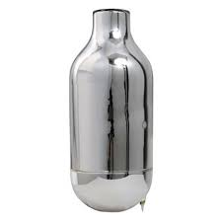
IV
ỨNG DỤNG CỦA CARBOHYDRATE
Glucose, fructose, saccharose, maltose
Glucose, fructose, saccharose, maltose được sử dụng làm chất dinh dưỡng, cung cấp năng lượng cho cơ thể; làm nguyên liệu và chất phụ gia trong sản xuất các loại bánh, kẹo, thức uống dinh dưỡng, nước giải khát
Glucose còn dung để pha dịch truyền, tráng gương, tráng ruột phích, sản xuất vitamin C, chất kháng sinh
Saccharose còn được dung để sản xuất CH₃COOH và C₂H₅OH trong công nghiệp

Slide 21
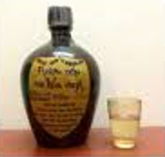
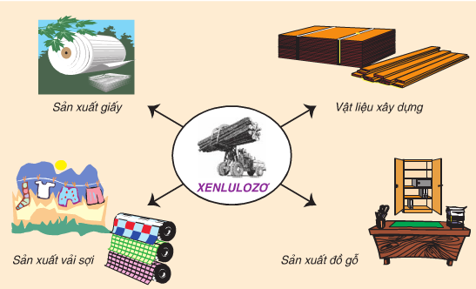
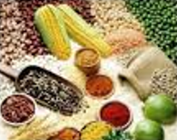
Tinh bột và cellulose
Tinh bột dung để sản xuất nhiều loại bánh, mì sợi, bia, rượu, mạch nha, glucose, ethanol, phụ gia để hồ vải,…
Cellulose được dung làm vật liệu xây dựng, đồ dùng gia đình. Cellulose nguyên chất và gần nguyên chất dung để sản xuất: vải sợi, tơ, giấy viết, giấy bao bì, màng mỏng, thuốc nổ, thuốc súng không khối

Slide 22
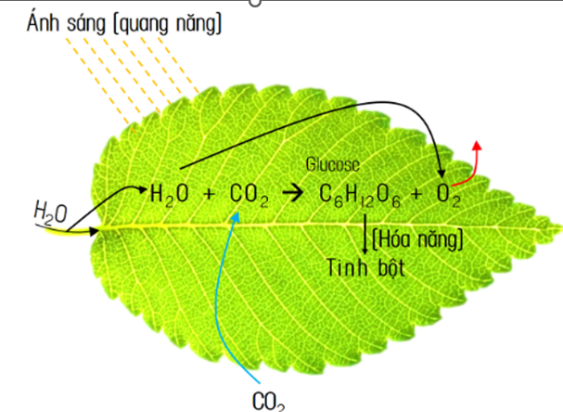
V
SỰ HÌNH THÀNH, CHUYỂN HÓA TINH BỘT
Trong quá trình quang hợp, dưới tác dụng của chlorophyll (diệp lục) có trong cây xanh, khí CO₂ kết hợp với nước để tạo thành tinh bột

Slide 23
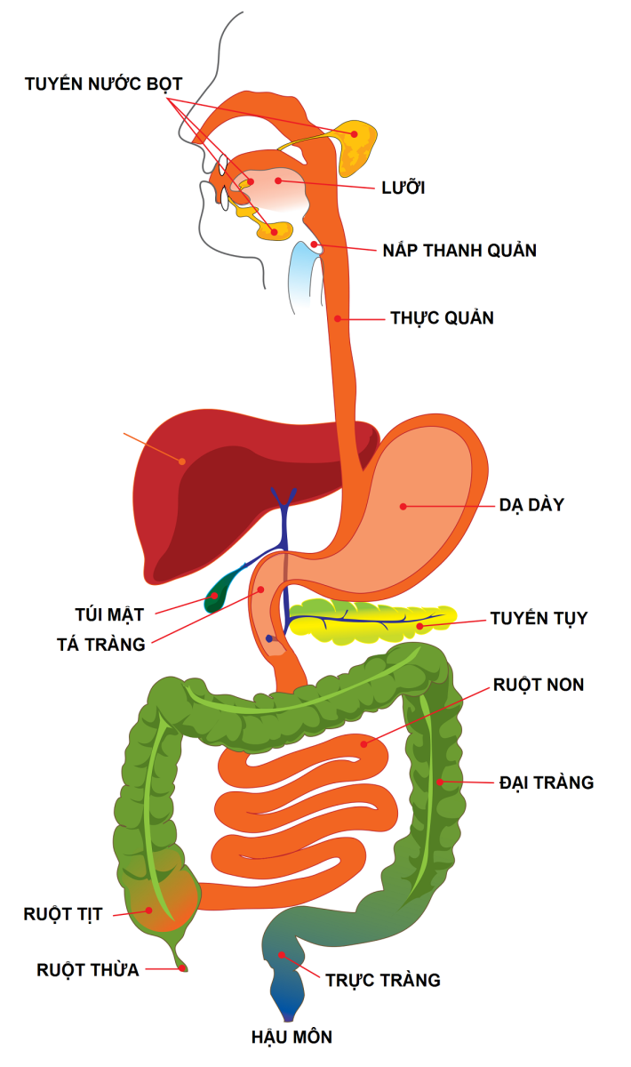
V
SỰ HÌNH THÀNH, CHUYỂN HÓA TINH BỘT
Khi nhai thức ăn, tinh bột bị thủy phân một phần bởi enzyme amylase có trong nước bọt để tọa thành dextrin và sau đó thành maltose.
Quá trình thủy phân tiếp tục xảy ra ở ruột non dưới tác dụn của enzyme để chuyển hóa hoàn toàn tinh bột thành glucose.
Glucose được hấp thụ từ ruột vào máu và chuyển đến tế bào
Tại đây, glucose bị oxi hóa bởi enzyme tạo thành CO₂ và H₂O, đồng thời giải phóng năng lượng để cơ thể hoạt động
Lượng glucose dư được chuyển hóa thành glycogen và dự trữu trong gan và cơ. Khi cơ thể thiếu dinh dưỡng, sẽ thủy phân glycogen để cung cấp glucose cho cơ thể

Slide 24
BÀI TẬP
Câu 1: Trong các chất dưới đây, chất nào không được tạo thành chỉ từ các đơn vị glucose
B
A
B
Maltose
Saccharose
C
D
Tinh bột
Cellulose
Saccharose được tạo thành từ sự liên kết của một đơn vị glucose với một đơn vị fructose.

Slide 25
BÀI TẬP
Câu 2: Cho biết mỗi nhận xét dưới đây là đúng hay sai
Glucose và fructose đều có công thức phân tử là C₆H₁₂O₆
Phân tử glucose và fructose đều có chứa nhóm chức hydroxy và nhóm chức carboxyl
Ở dạng mạch hở, trong phân tử glucose có nhóm chức aldehyde, còn trong phân tử fructose có nhóm chức ketone
carbonyl

Slide 26
Câu 3: Carbohydrate là những hợp chất hữu cơ tạp chức và thường có công thức chung là C_{n}(H₂O)_{m}. Carbohydrate được chia thành 3 nhóm
Disaccharide là nhóm carbohydrate khi thủy phân hoàn toàn mỗi phân tử tạo thành hai phân tử monosaccharide
Polysaccharide khi thủy phân hoàn toàn mỗi phân tử tạo thành nhiều phân tử monosaccharide
Monosaccharide là nhóm carbohydrate đơn giản nhất không bị thủy phân
Polysaccharide là nhóm carbohydrate khi thủy phân không hoàn toàn mỗi phân tử tạo thành nhiều phân tử disaccharide
monosaccharide

Slide 27
Câu 4: Sacchrose và maltose là disaccharide có cùng công thức phân tử C₁₂H₂₂O₁₁.
a. Saccharose được tạo thành từ sự liên kết của 2 đơn vị fructose.
b. Maltose được tạo thành từ sự liên kết của hai đơn vị glucose .
c. Saccharose và maltose là đồng phân của nhau.
d. Các đơn vị cấu tạo thành Saccharose có cấu trúc dạng dạng vòng
glucose

Slide 28
Câu 5: Thủy phân 1kg khoai (chứa 20% tinh bột) trong môi trường axit. Nếu hiệu suất phản ứng 75% thì lượng glucose thu được là bao nhiêu gam?
Đáp số: 166,6 gam
Bài giải

Slide 29
Câu 6: Một nhà máy đường mỗi ngày ép 30 tấn mía. Biết 1 tạ mía cho 63 lít nước mía với nồng độ đường 7,5% và khối lượng riêng 1,103 g/ml. Giả sử hiệu suất của quá trình tinh chế là 100%. Khối lượng đường thu được là bao nhiêu kg? (Làm tròn thành số nguyên)
Đáp số: 1564 kg
Bài giải

Slide 30
Thank you

